Slide 1
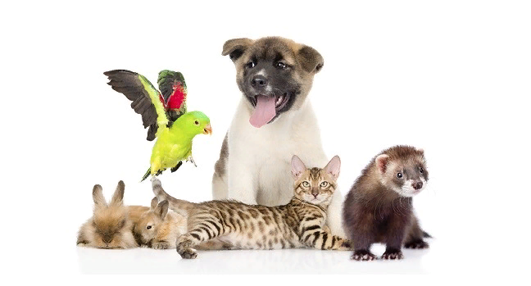
Всемирный день домашних животных.
30 ноября

Slide 2
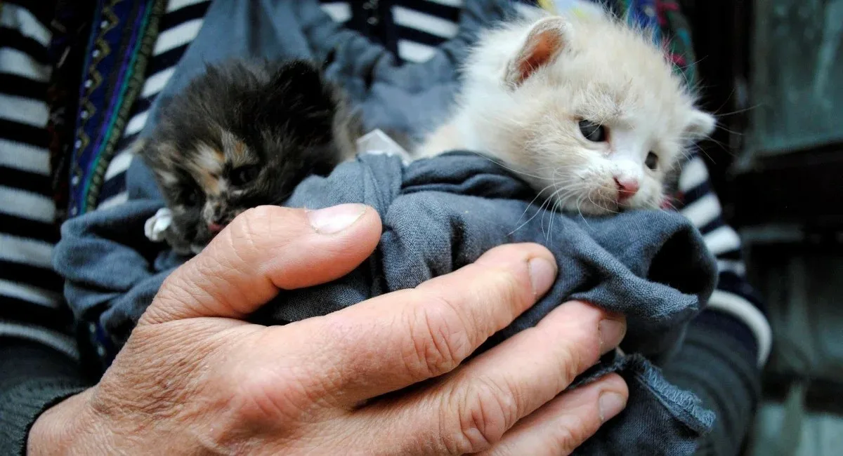
Ежегодно 30 ноября во многих странах отмечается
Всемирный день домашних животных (World Pets Day). Он посвящен всем одомашненным человеком животным и служит напоминанием всему человечеству об ответственности за «братьев наших меньших».

Slide 3
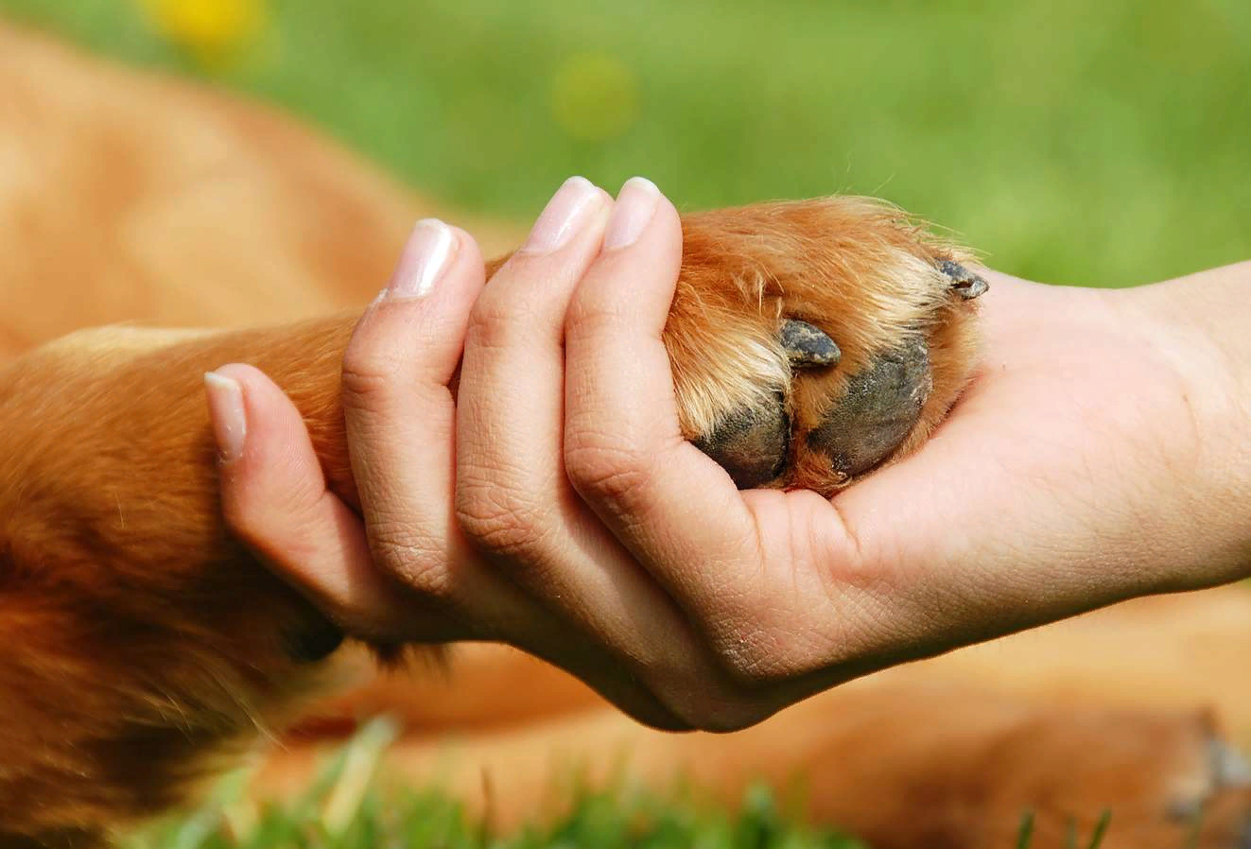
Существует ряд правил, которыми должен руководствоваться каждый, кто хочет завести или уже имеет домашнего любимца. Статья 245 Уголовного кодекса Российской Федерации предусматривает наказание тем, кто своими хулиганскими действиями, садистскими наклонностями, корыстными побуждениями причиняют увечье животным либо доводят их до гибели.

Slide 4
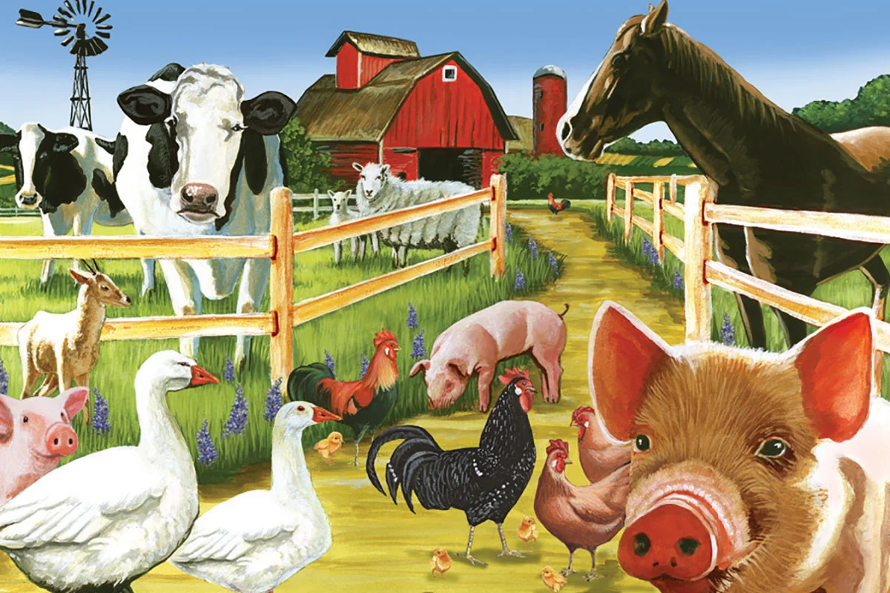
Условно домашних животных разделяют на две большие группы:
питомцы (любимцы, компаньоны);
сельскохозяйственные

Slide 5
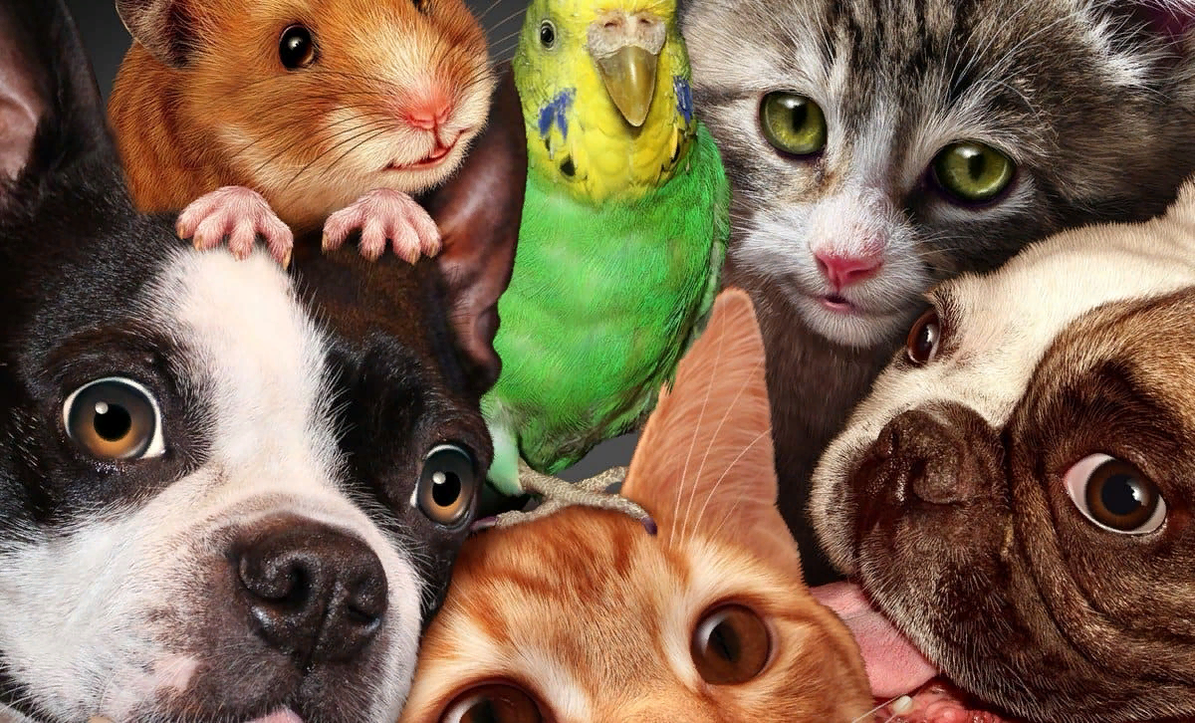
Первая группа включает большое разнообразие животных, которых человек держит у себя дома с целью получения положительных эмоций. К таким видам относятся кошки, собаки, грызуны, рыбки и другие. Тем не менее, домашние любимцы могут стать и источником материальной выгоды. Например, в случае разведения и продажи ценных пород. Если говорить о собаках, то каждая порода имеет свои особенности и используется соответствующим образом: для удовольствия, охраны, выпаса стада и др.

Slide 6
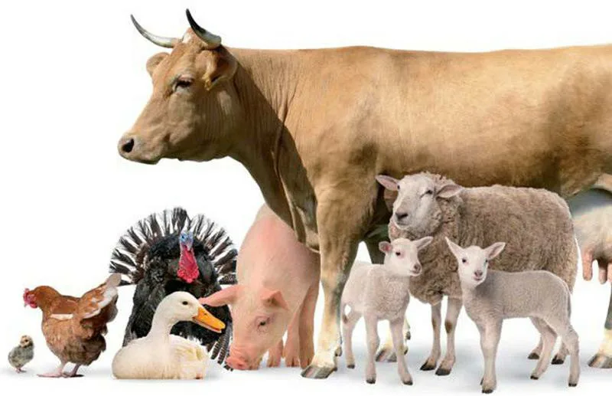
Сельскохозяйственных животных заводят преимущественно для получения материальной выгоды. Они дают продукты питания (молоко, яйца, мясо) и различные материалы (шерсть, кожу, пух). Также могут использоваться в быту. Некоторые виды имеют несколько предназначений. Например, лошадей разводят для продажи, участия в скачках, передвижения и транспортировки грузов.

Slide 7
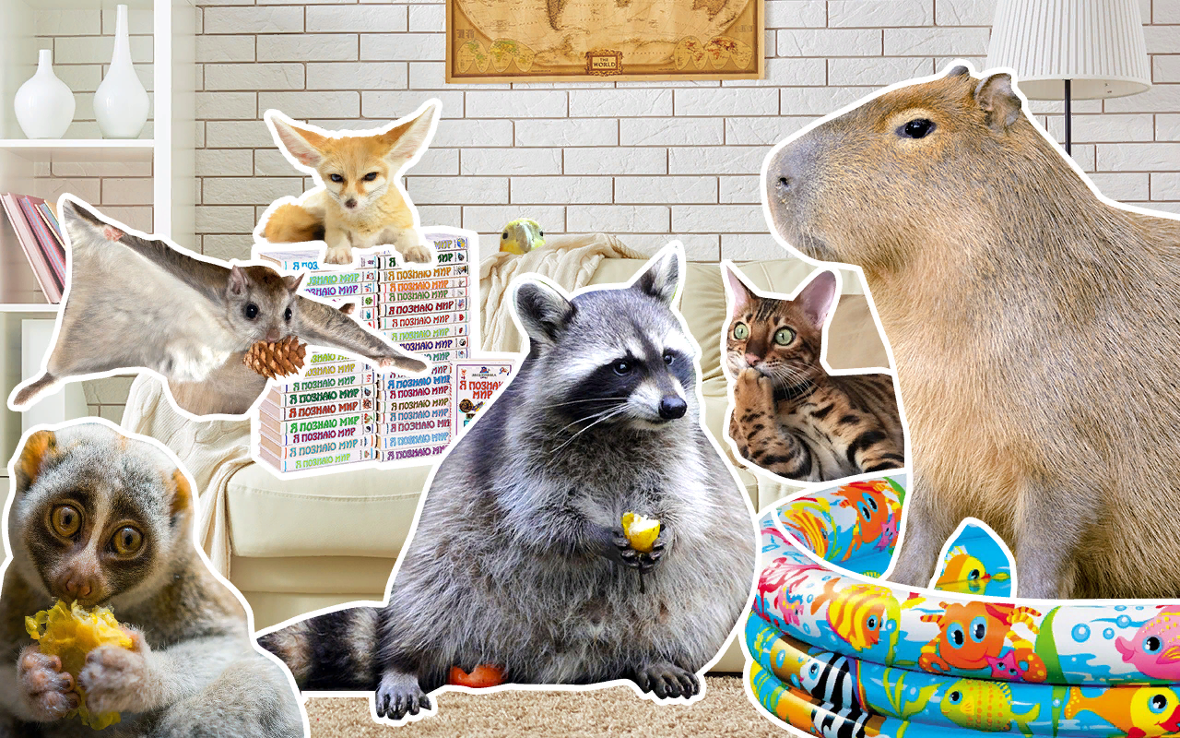
Экзотические домашние животные
Такие животные содержатся людьми в домашних условиях и при этом считаются очень редкими или необычными. Экзотическим должно считаться любое дикое либо уникальное животное. Тем не менее, многие виды, например, рептилии, грызуны или амфибии слишком долго живут в домах людей, поэтому перестали быть экзотикой.

Slide 8
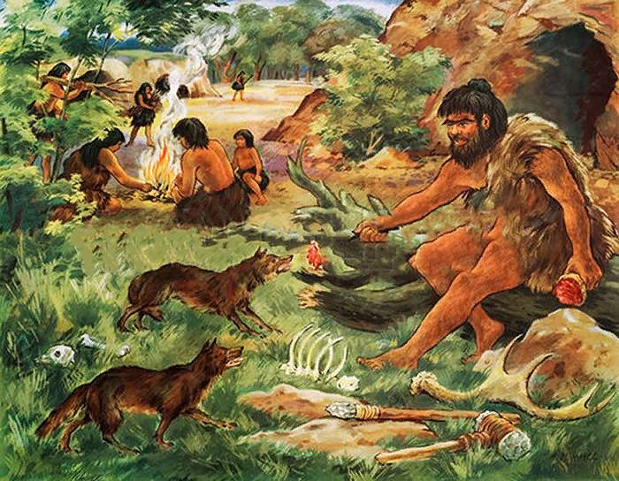
Когда именно и как началось одомашнивание животных, точно неизвестно. Также нет почти никаких упоминаний в исторических источниках. Считается, что люди, относящиеся к каменному веку, уже приручили практически всех животных, которые используются сейчас. В Библии и многих других культурных памятках часто упоминаются овцы, коровы, лошади и прочие животные. Это говорит о том, что были развиты земледельческий и пастушеский промыслы.

Slide 9
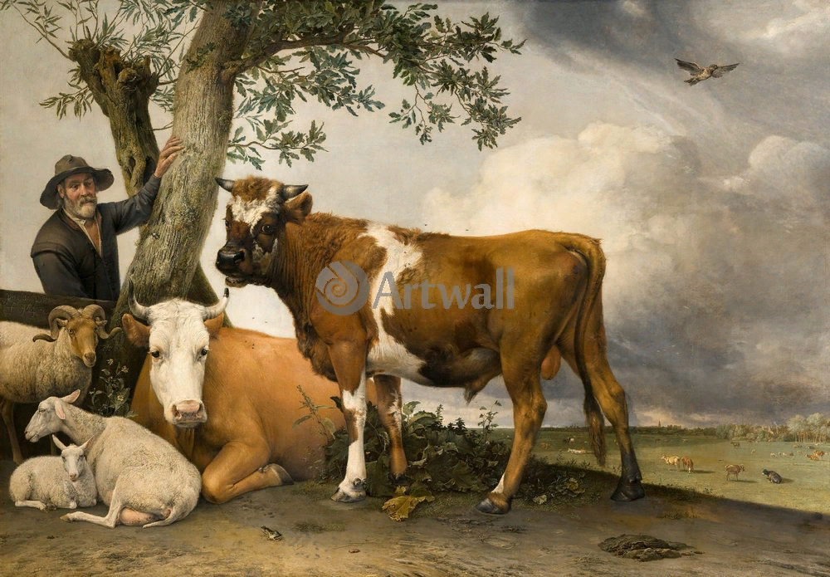
Есть предположение, что у домашних животных имелись прародители. И в качестве подтверждения этого выступают кости, найденные в остатках древних построек. Проанализировав находки, исследователи выяснили, что они отличаются от костей современных домашних животных. Получается, что в древности одно и то же животное могло быть как домашним, так и диким. В современном мире некоторые виды нельзя встретить в природе (например, корову).

Slide 10
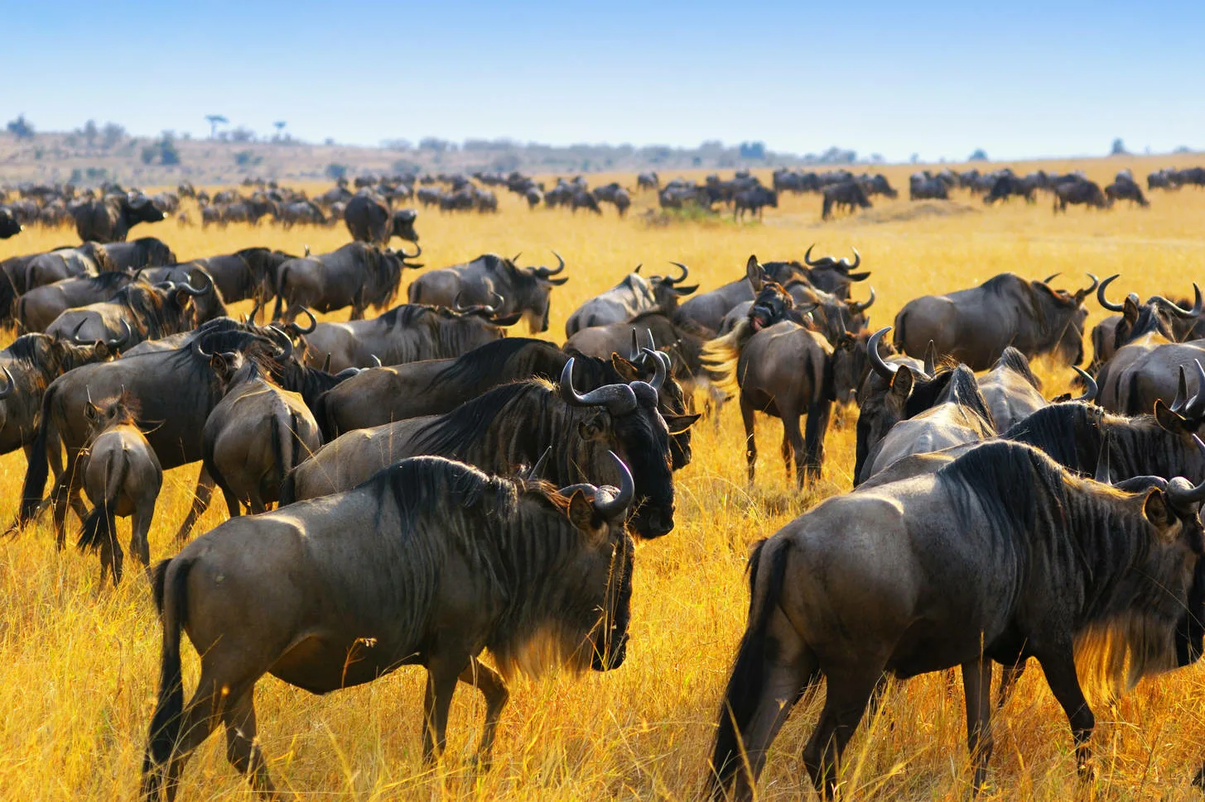
Многие животные могут обратно стать дикими, и этот процесс происходит довольно легко. Как пример – Америка. До того, как она была открыта, там не было известных нам домашних животных: коров, свиней, коз, овец, лошадей. Их завезли европейцы, а животные нашли для себя чрезвычайно благоприятные условия для размножения, из-за чего их стало слишком много. Численность домашних животных в Америке начала резко расти и превысила потребности людей. Многих животных перестали контролировать, они отбились от стад и одичали. Так в Америке появились огромные стада одичавших лошадей и быков.

Slide 11
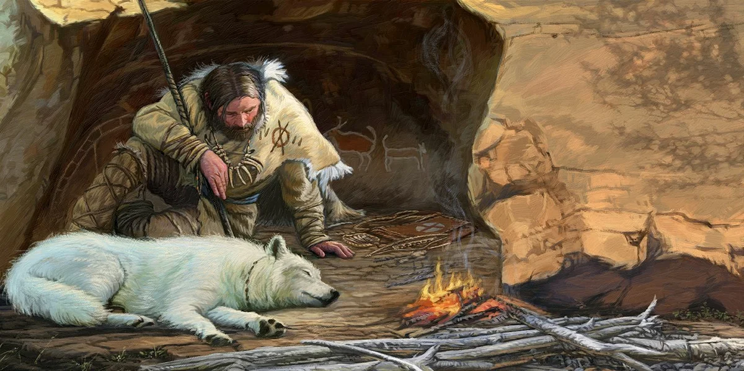
Если говорить о домашних питомцах, то самыми первыми стали собаки. В начале Средних веков в Европе, а также в Древнем Риме в качестве основного питомца выступала ласка. Она была не только компаньоном, но и отлично ловила грызунов-вредителей. Также в средневековье ласок ненадолго вытеснили генеты и кошки.

Slide 12
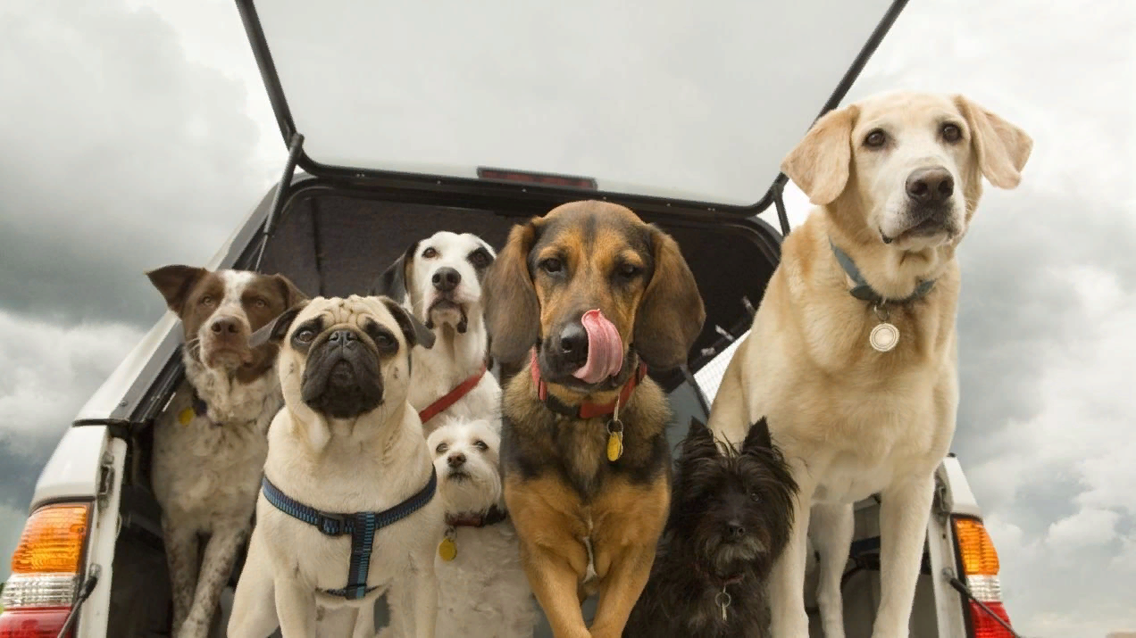
Первым диким животным, которое одомашнил человек, является собака. На сегодняшний день исследователи рассматривают несколько версий ее происхождения. Согласно основным из них, собака могла произойти от волка либо шакала. Также точно неизвестно: у животного лишь один предок или сразу несколько. Ученые пришли к выводу, что одомашнивание собаки произошло в эпоху верхнего палеолита (17-10 тысяч лет назад) на территории Старого Света (Европы, Азии, Африки). Однако нет единого мнения на счет того, когда именно и по какой причине это произошло. В данный период основной функцией собаки была помощь в охоте.

Slide 13
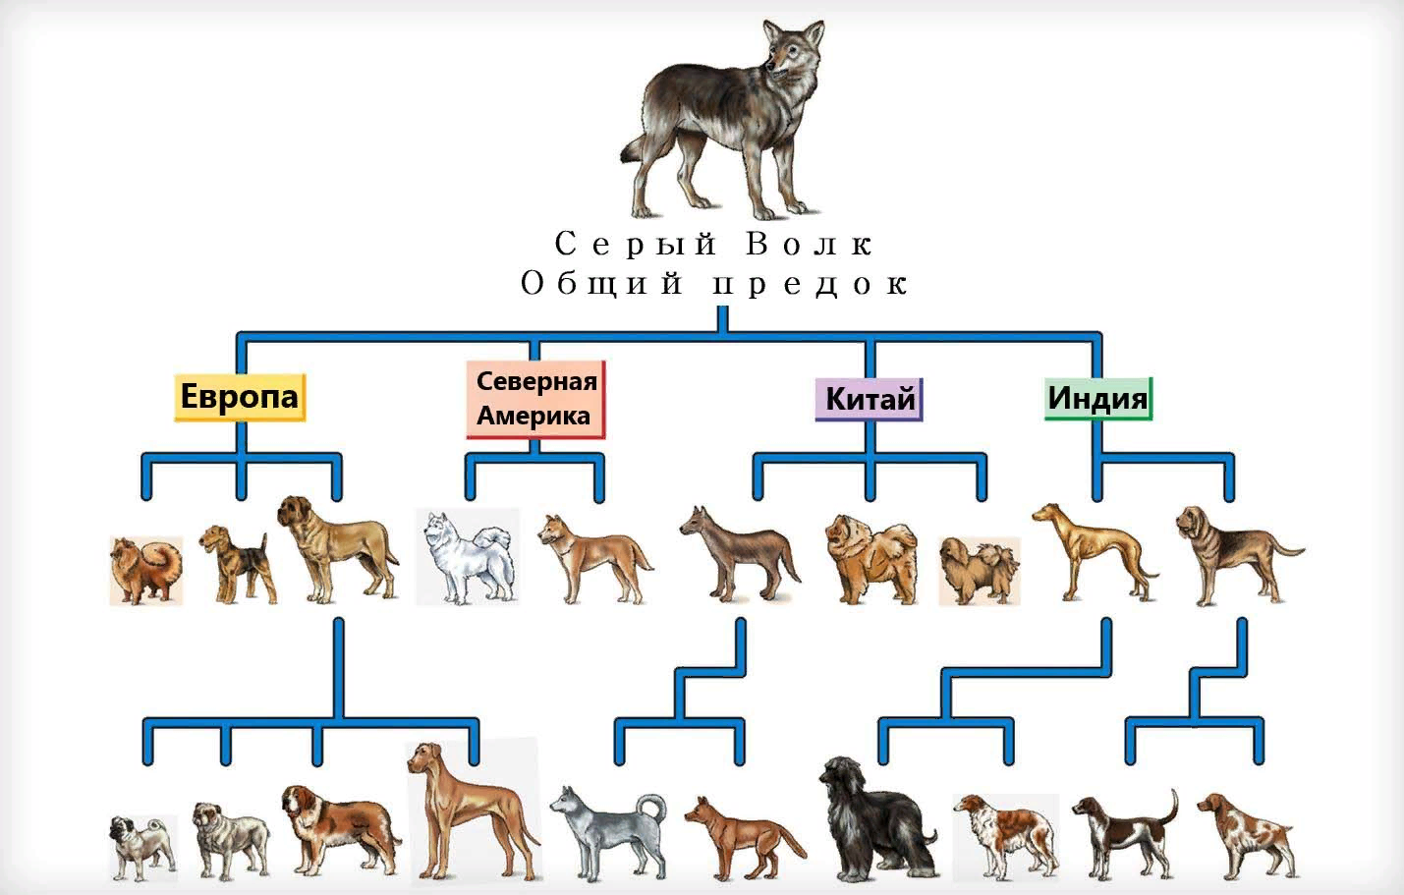

Slide 14
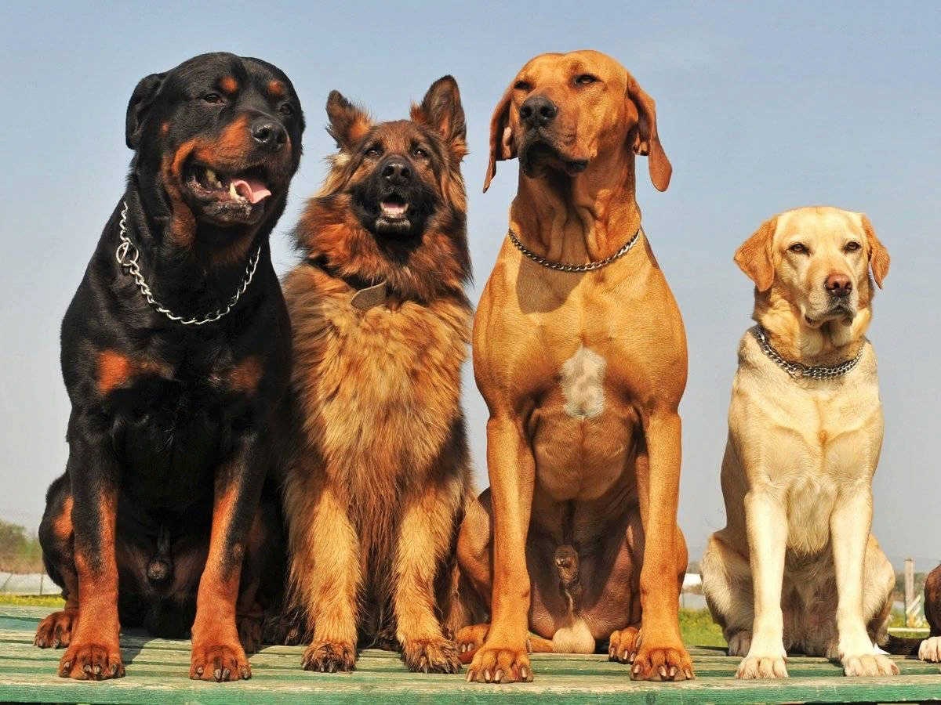
Интересный факт: Международная кинологическая федерация официально признает 339 пород собак. Они образуют 10 базовых групп: сторожевые, пастушьи, гончие, легавые, борзые, комнатно-декоративные, таксы, терьеры, примитивные породы.

Slide 15
Спасибо за внимание!

